Slide 1

Series de tiempo
Suavizado exponencial

Slide 2
Suavizado exponencial
Continuando con los métodos de series de tiempo, hoy le toca el turno a la suavización exponencial simple. Los pronósticos de producción desarrollados con series de tiempo, hacen uso de los datos del pasado para predecir el comportamiento de la demanda en el futuro. Sin embargo, y a diferencia de otros métodos, el suavizado o alisamiento exponencial funciona con muy pocos registros de periodos anteriores, destacando los hechos más recientes sobre los más antiguos.
A diferencia de los métodos de promedio móvil simple y ponderado, este método no necesita de gran volumen de datos históricos de la demanda. Por ende cada vez que se calcula el pronóstico, se remueve la observación anterior y es reemplazada por la demanda más reciente, y aquí es donde radica la ventaja.

Slide 3
Promedio Móvil Ponderado
Es el método de pronóstico más usado por su simpleza, tanto por pequeñas y grandes empresas, sea en un sencillo archivo de Excel o un software como forecast pro. Sus ventajas son:
Formulación es sencilla, pues solo requiere el pronóstico anterior, la demanda real del periodo de pronóstico y la constante de suavización, como ya lo veremos más adelante.
No requiere de gran volumen de datos históricos.
Al ser un modelo exponencial, es más preciso.
Es flexible al conseguir darle más importancia a la demanda más reciente o a la antigua.

Slide 4
Suavizado exponencial
Su desventaja, al igual que los métodos de promedio móvil, es la respuesta a la tendencia. Aun cuando un valor de alfa (α) logra responder frente a cambios en el promedio, cambios sistemáticos de este harán más grande el error de pronóstico. Es tan así, que cuando se está aplicando un alfa mayor a 0.5 con buenos resultados, optar por el alisado exponencial doble suele ser mejor idea.
El método de suavización exponencial simple trabaja a través de una constante de suavización alfa (α) que tiene un valor comprendido entre 0 y 1, aunque en la aplicación real su valor suele variar entre 0,05 y 0,50. La constante funciona como un factor de ponderación (si, parecido al pronóstico móvil ponderado) y su variación se hace de acuerdo a nuestra necesidad de darle más peso a datos recientes (alfa α más elevado) o a datos anteriores (alfa α más bajo). En este sentido, si α=1, nuestro pronóstico de demanda del próximo periodo será exactamente igual al del periodo actual.

Slide 5
Suavizado exponencial
En consecuencia, el alfa que elijamos estará relacionado con el índice de respuesta deseado y la naturaleza del producto. ¿Por qué? Veamos. Por ejemplo, teniendo un producto o servicio con demanda estable a través del año, nuestra constante de suavización tenderá a ser pequeña (0,10 por ejemplo), debido a que, no requerimos un elevado índice de respuesta frente a los cambios entre la demanda real y la demanda pronosticada.
Caso contrario es cuando la compañía comienza a tener un crecimiento en su demanda, lo que va a requerir un alfa más elevado (0,30 por ejemplo) para dar mayor importancia a la demanda reciente.

Slide 6
Suavizado exponencial
Como bien mencionamos antes, el cálculo es simple. Requerimos el pronóstico anterior, la demanda real del periodo de pronóstico y la constante de suavización. Si es la primera vez que usamos el método, el pronóstico anterior puede ser un estimado o el resultado de un promedio simple, por ejemplo. La fórmula de suavizamiento exponencial es la siguiente:
Donde:
F_{t}= Nuevo pronóstico
F_{t-1}= Pronóstico del periodo anterior
α = constante de suavización
A_{t-1}= demanda real del periodo anterior

Slide 7
Suavizado exponencial - Ejemplo
Luz Verde es una empresa de seguros que ha decidido expandir su mercado a la ciudad capital de un país. Por ser la ciudad que congrega más habitantes, han decidido comenzar ofreciendo servicio de seguro para coches.
Como ejercicio inicial, la empresa desea pronosticar cuántos seguros de vehículo serán contratados por las personas de la ciudad capital, para lo cual usarán como dato inicial los seguros de vehículos contratados en otra ciudad con menos habitantes pero con mayor posicionamiento en el mercado.
El pronóstico de demanda del período 1 es 2869 seguros de carro adquiridos por personas, pero la demanda para ese periodo fue de 3200. La compañía según su criterio asigna α=0,35.
La demanda del próximo periodo es:
Ft= 2869+0.35(3200-2869)=2984.85

Slide 8
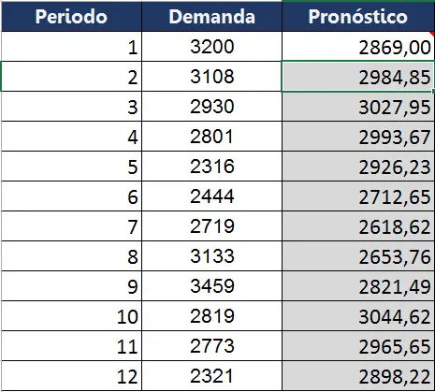
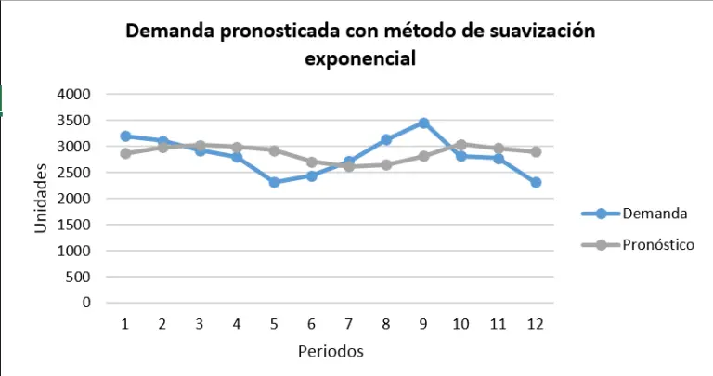
Suavizado exponencial - Ejemplo

